Slide 1
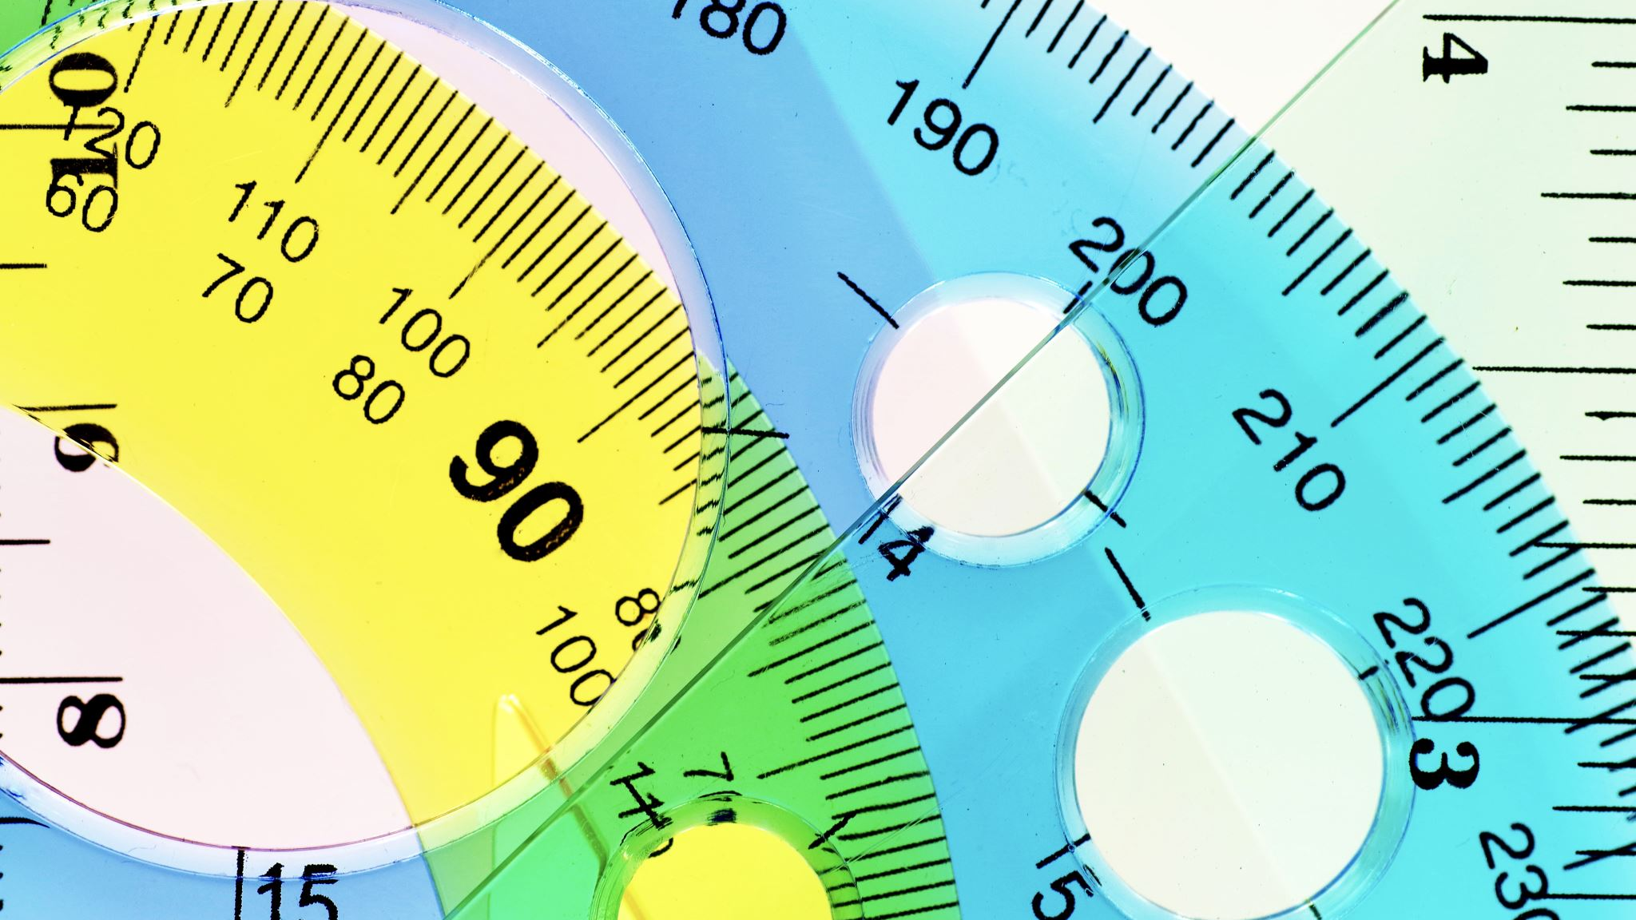
Mu2e-II calorimeter
I. Sarra
LNF Frascati
5-9-2022
Mu2e meeting with CSN1 referee

Slide 2
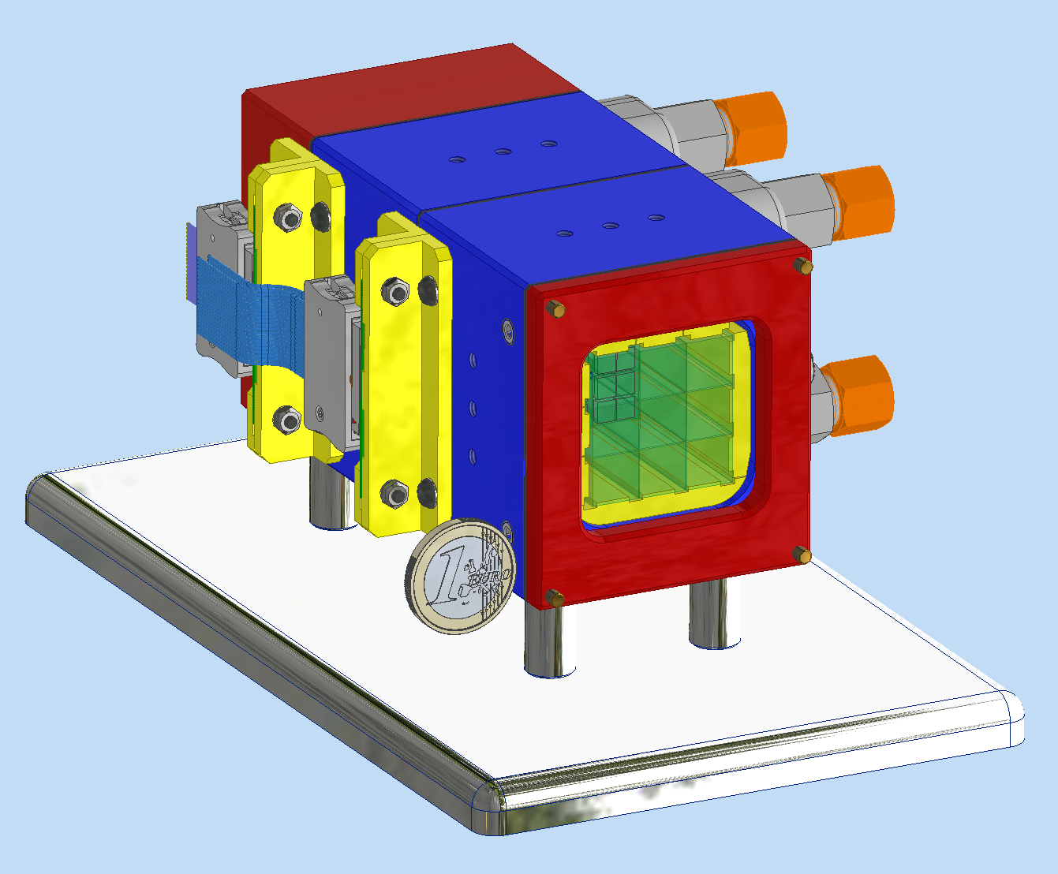
Adattare il prototipo di Crilin (Muon Collider proposal) per Mu2e-II
High Granularity Longitudinal readout calorimeter (LYSO+SiPM 10 um Pixel)
Prototipo proposto: 2 layers con 3x3 Lyso crystal/each
Totale per layer:
LYSO: 9 cristalli da 1x1x4 cm³
18 canali elettronica: 2 canali di readout a cristallo
Ogni singolo canale luce letta da 2 SiPM 3x3 mm² in serie
Totale per calorimetro : 18 cristalli + 72 SiPM
20 LYSO → sblocco Subjudice 2022
(140+IVA euro each: quotazione Siccas)
80 SiPM → sblocco Subjudice 2022
(30+IVA euro each: quotazione Hamamatsu)

Slide 3
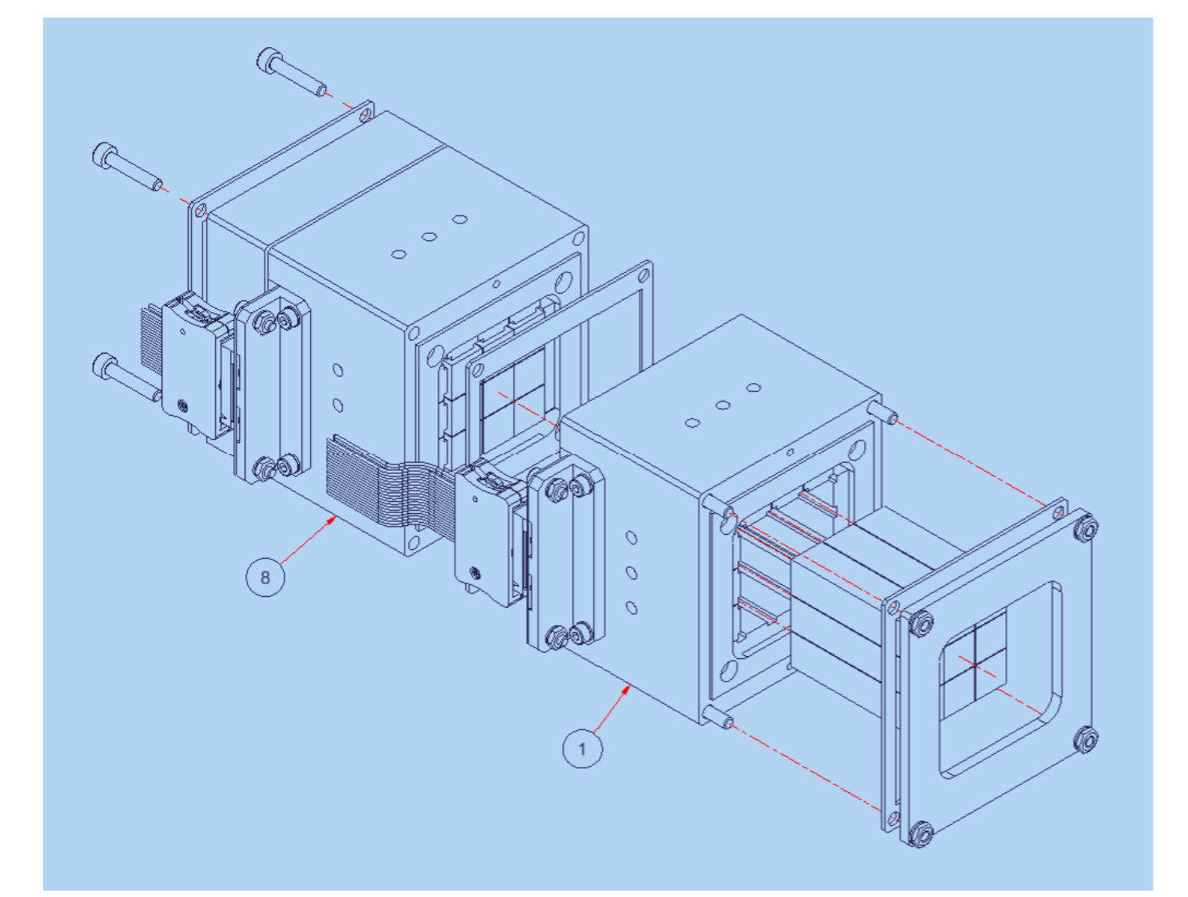
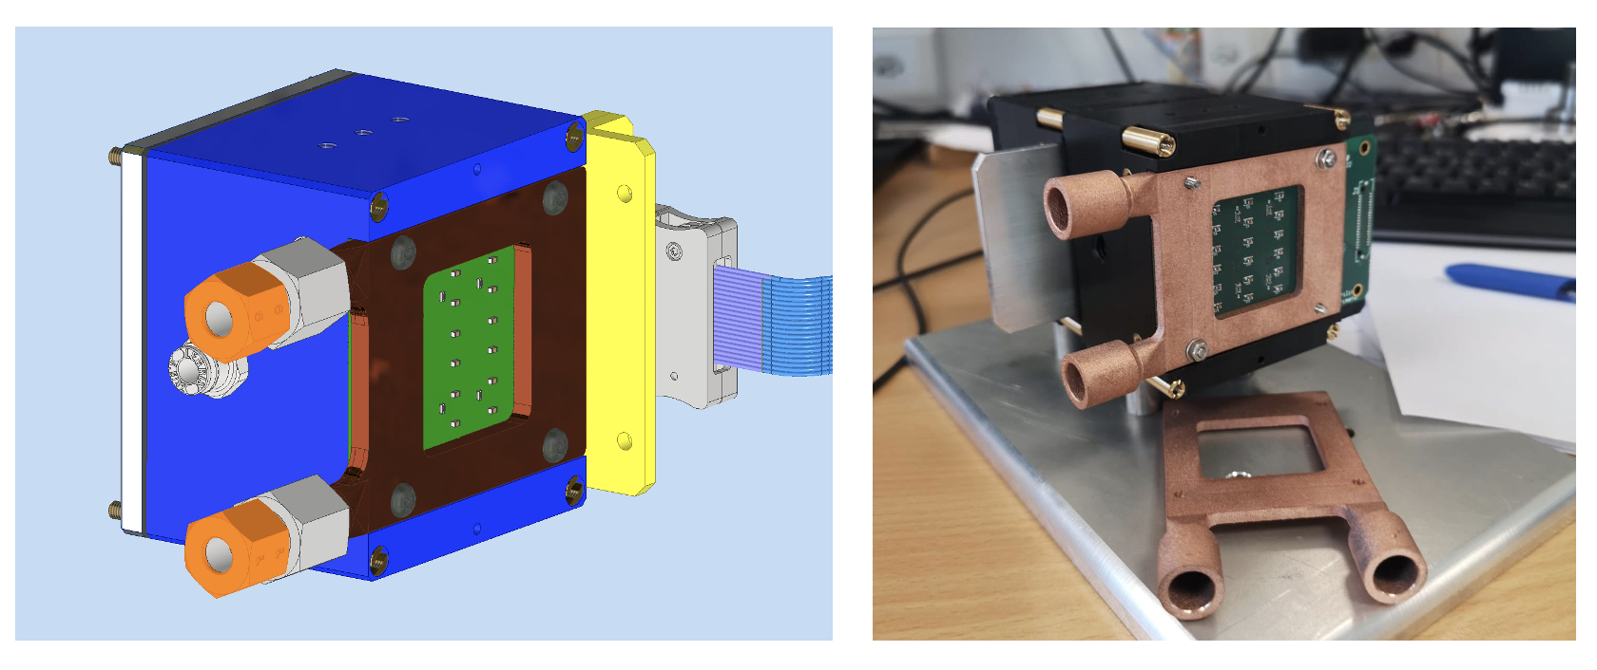
Cosa abbiamo già in mano come sinergia con CRILIN
2 SiPM PCB boards con LED blu integrati
per monitoring (w/o. SiPM)
Meccanica per due layer con cooling

Slide 4
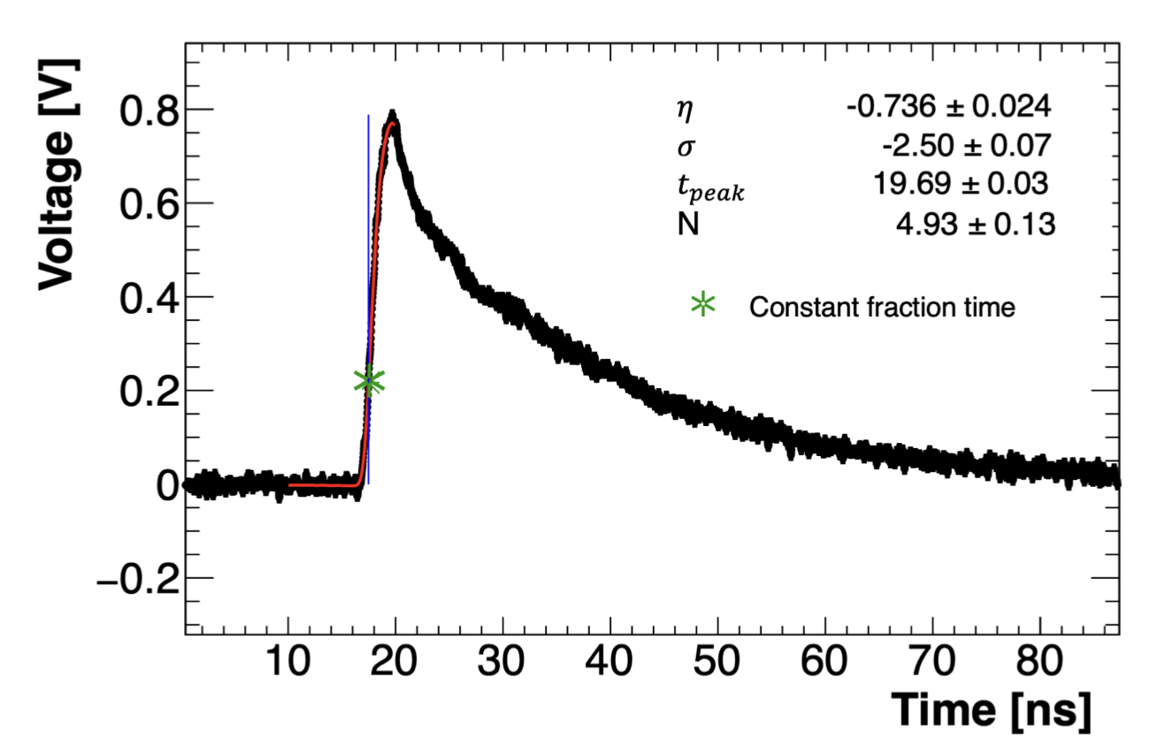
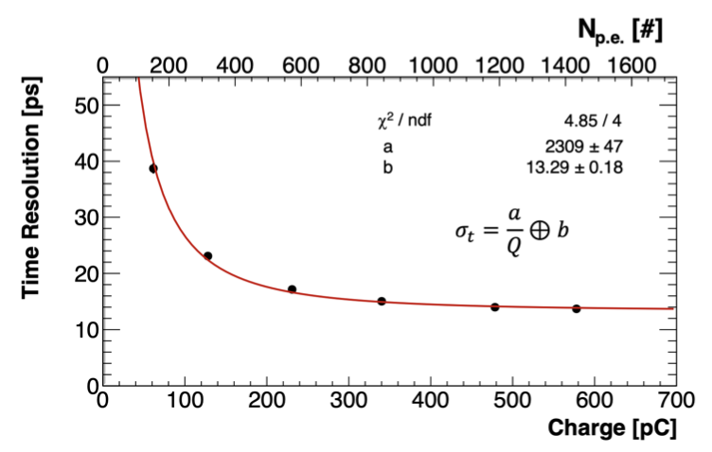
Cosa abbiamo ottenuto gia’ per Crilin
Un gran timing: Test con laser dei SiPM + elettronica

Slide 5
Cosa abbiamo misurato come rad-hardness
Irraggiate 2 serie una con SiPM da 10 um ed una con SiPM da 15um a 10^14 neutroni 1MeV eq/cm^2
10 um
15 um

Slide 6
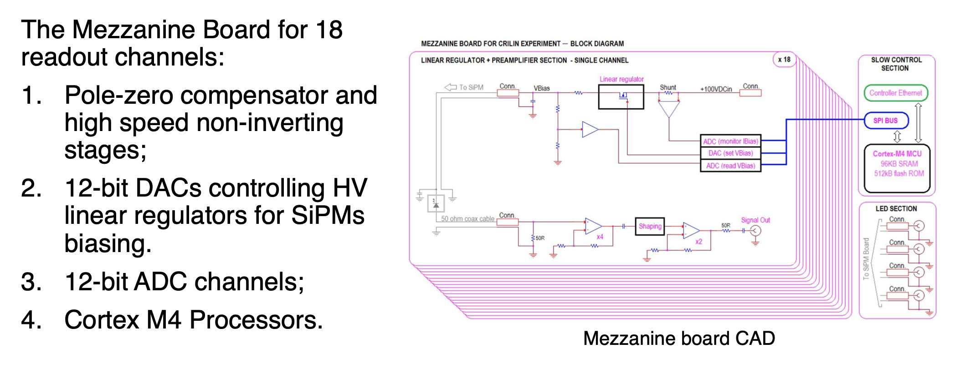
Cosa ci manca per il design a 2 layer - I
Richieste 2023:
3 schede di amplificazione e controllo (18 CH each)
-> Regolatore lavora fino a 5 mA a canale
-> Lettura corrente High-Side
-> FEE posta ad 1 metro dai SiPM:
facilità di cablaggio e resistenza alla radiazione
Tot: 15 keuro + IVA (20 sj)
(Prezzo dopo quotazione richiesta alla Artel)

Slide 7
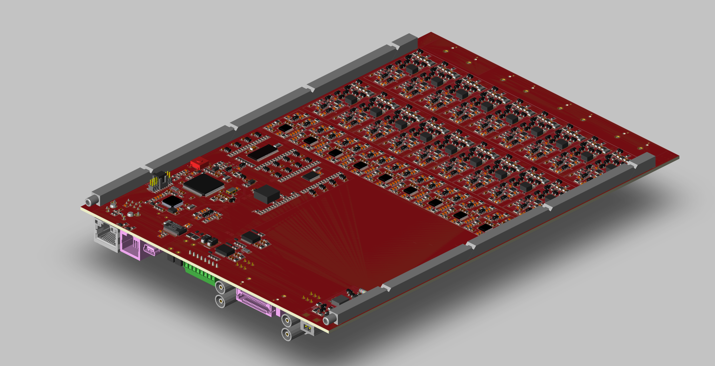
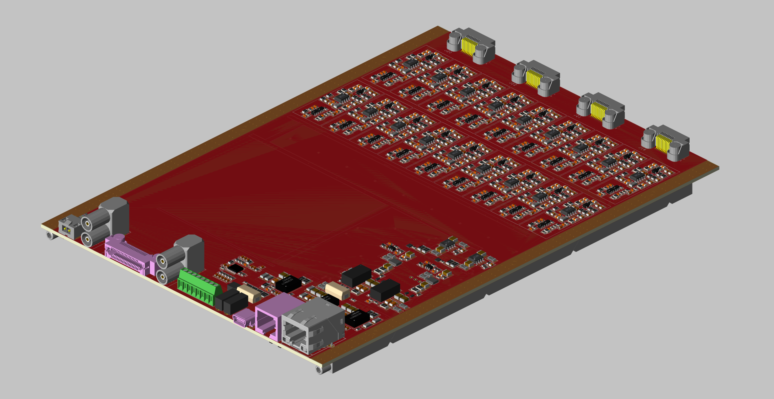
Cosa ci manca per il design a 2 layer - II
Richieste 2023:
Design pronto ed interfacciabile con FADC e con discriminatore-TDC proposto da Pisa

